Slide 1



Project number:
Workshop name: Startup collaborations with Plany
Students names: Itay Talias
Omer Weintroub
Elad Tennenholtz
Name of workshop facilitator: Sarel Cohen

Slide 2
Tel-Aviv Jaffa
Jaffa is an ancient port city in the Land of Israel that was united with Tel Aviv in 1949 under the name Tel Aviv Jaffa
The city serves as the most important port in the Land of Israel and one of the oldest port cities in the world
Currently, 46,000 people live in Jaffa
Notes:
רקע כללי:
1.יפו היא עיר נמל עתיקה בארץ ישראל שאוחדה עם תל אביב בשנת 1949 תחת השם תל אביב יפו
2.העיר משמשת כנמל החשוב ביותר בארץ ישראל ומערי הנמל העתיקות בעולם
3.נכון להיום מתתגוררים ביפו 46 אלף תושבים
עם השנים עקב ההתפתחות הטכנולוגית וצרכי האדם עלה הצורך בחידוש תשתיות הכללות הריסת מבנים ישנים ובנייה של מבנים חדשים התואמים את צרכי האדם כיום.

Slide 3
The problem
The fear that arises in the public due to the desire to develop the city, is the loss of history and heritage that the city has accumulated over the years.
.
Notes:
הפחד העולה בציבור עקב הרצון בהתפתחות העיר הוא איבוד ההיסטוריה והמורשת שהעיר צברה עם השנים כאחת מערי הנמל העתיקות ביותר בעולם ובפרט בישראל.

Slide 4
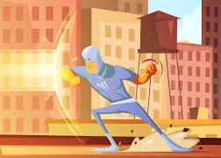
The solution
Preserve the city
Notes:
הפתרון הוא אנחנו
אנחנו כאן בכדי לייצר פלטפורמה לאנשים ובפרט לעיר יפו ולתת להם יד בשימור ההיסטוריה והמורשת של העיר הבאה לידי ביטוי בשמירת הניראות החיצונית והפנימית של המבנים
העתיקים המיועדים להריסה.

Slide 5
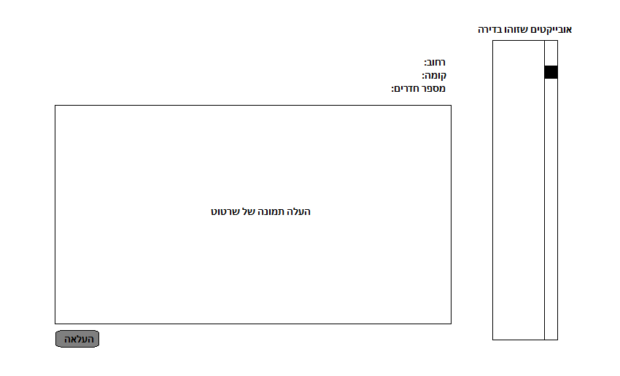
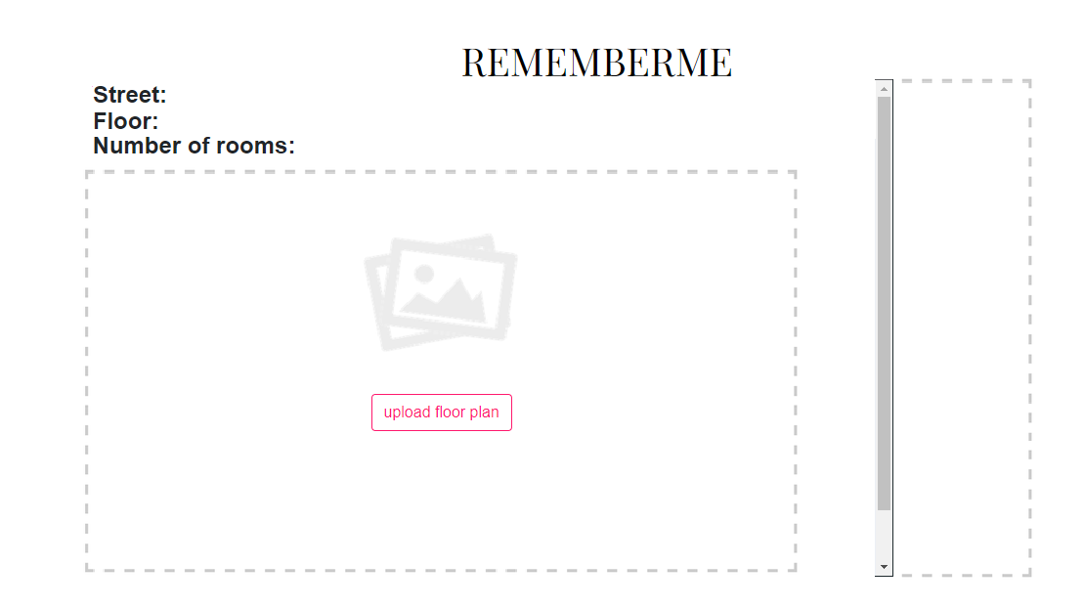
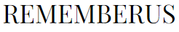

Slide 6
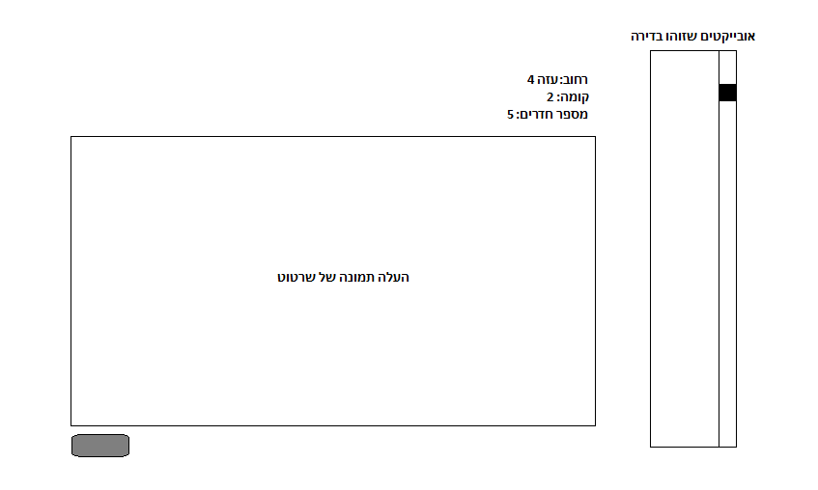
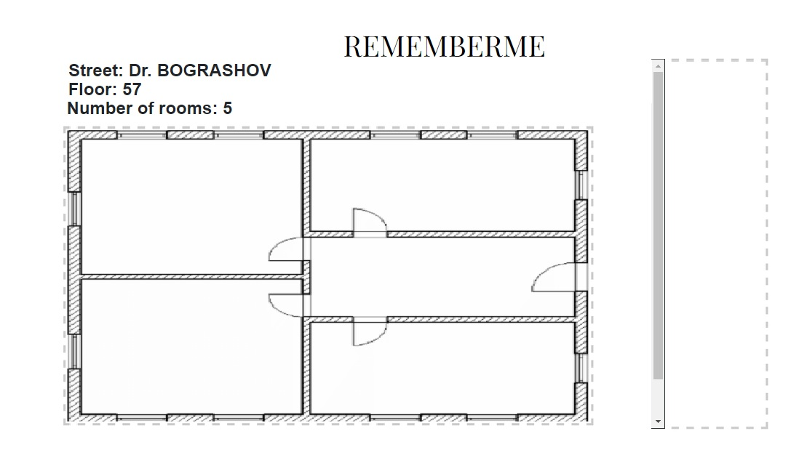
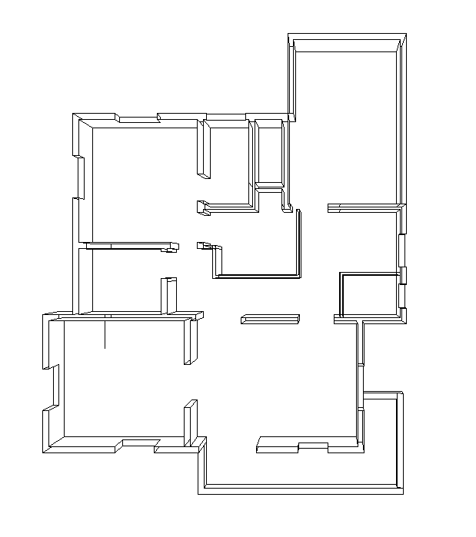
העלאה

Slide 7



Slide 8
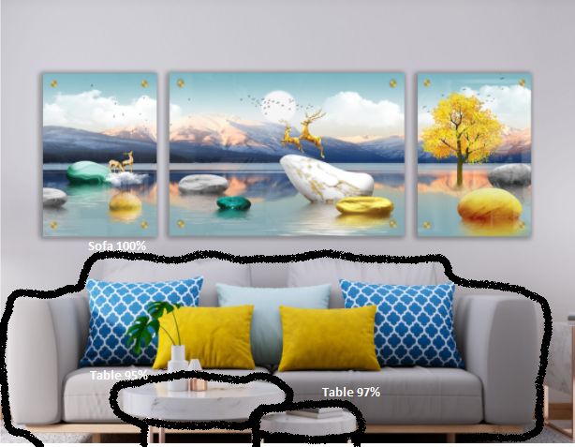

Slide 9
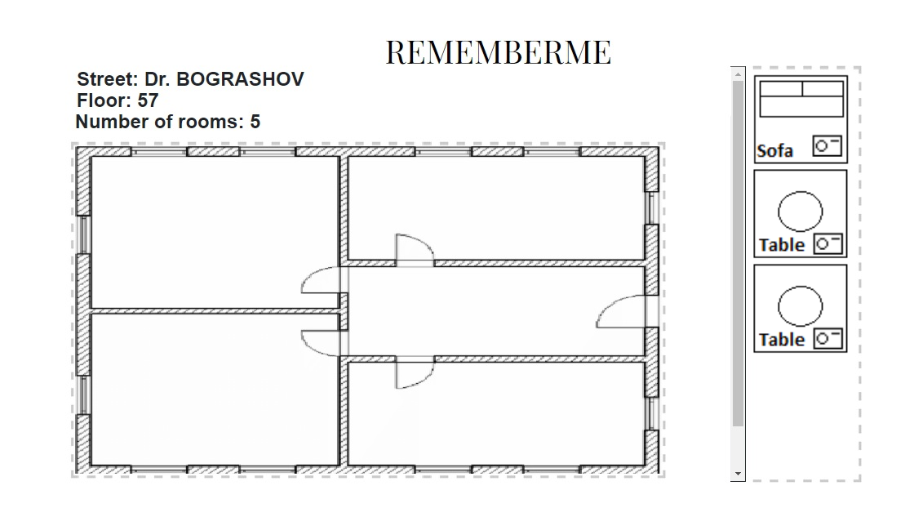
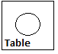

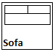
העלאה

Slide 10
העלאה

Slide 11

העלאה

Slide 12
העלאה

Slide 13
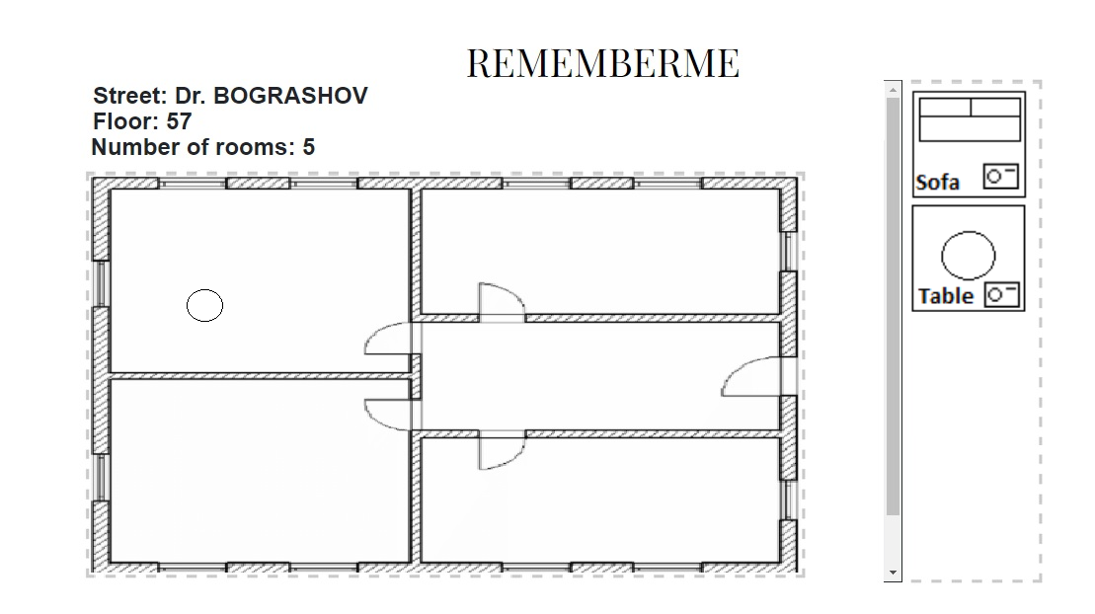
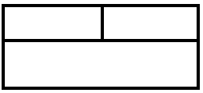
העלאה

Slide 14
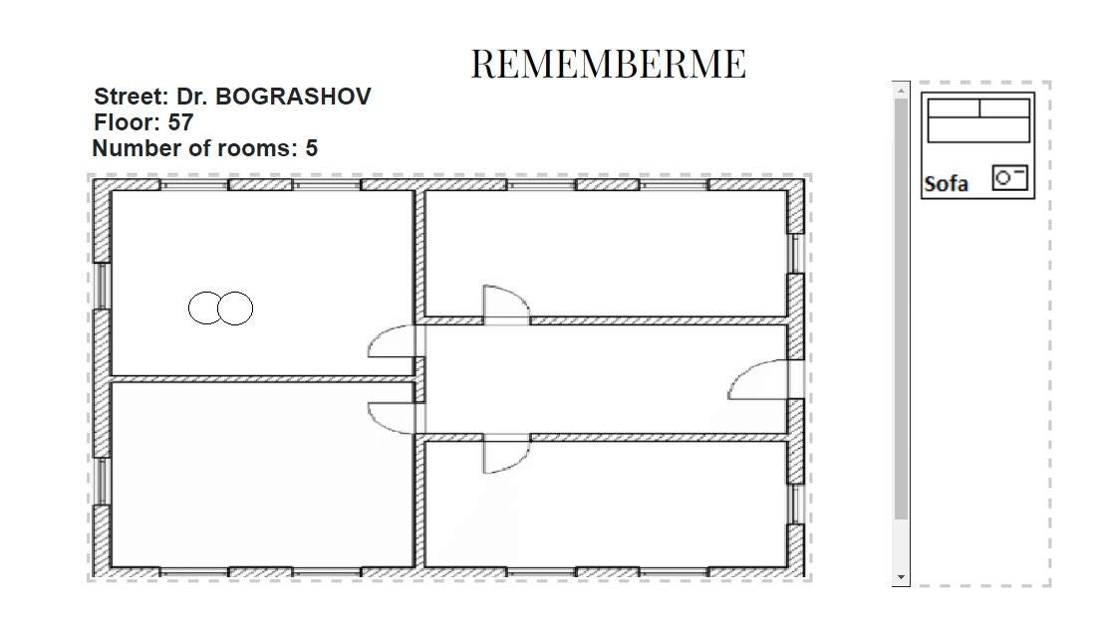

העלאה

Slide 15
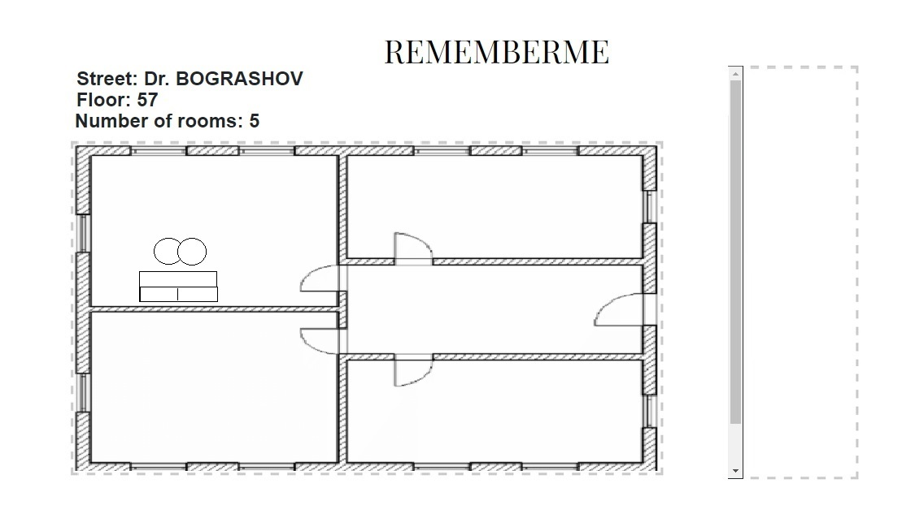
Clicked
Clicked item pop in the middle
העלאה

Slide 16
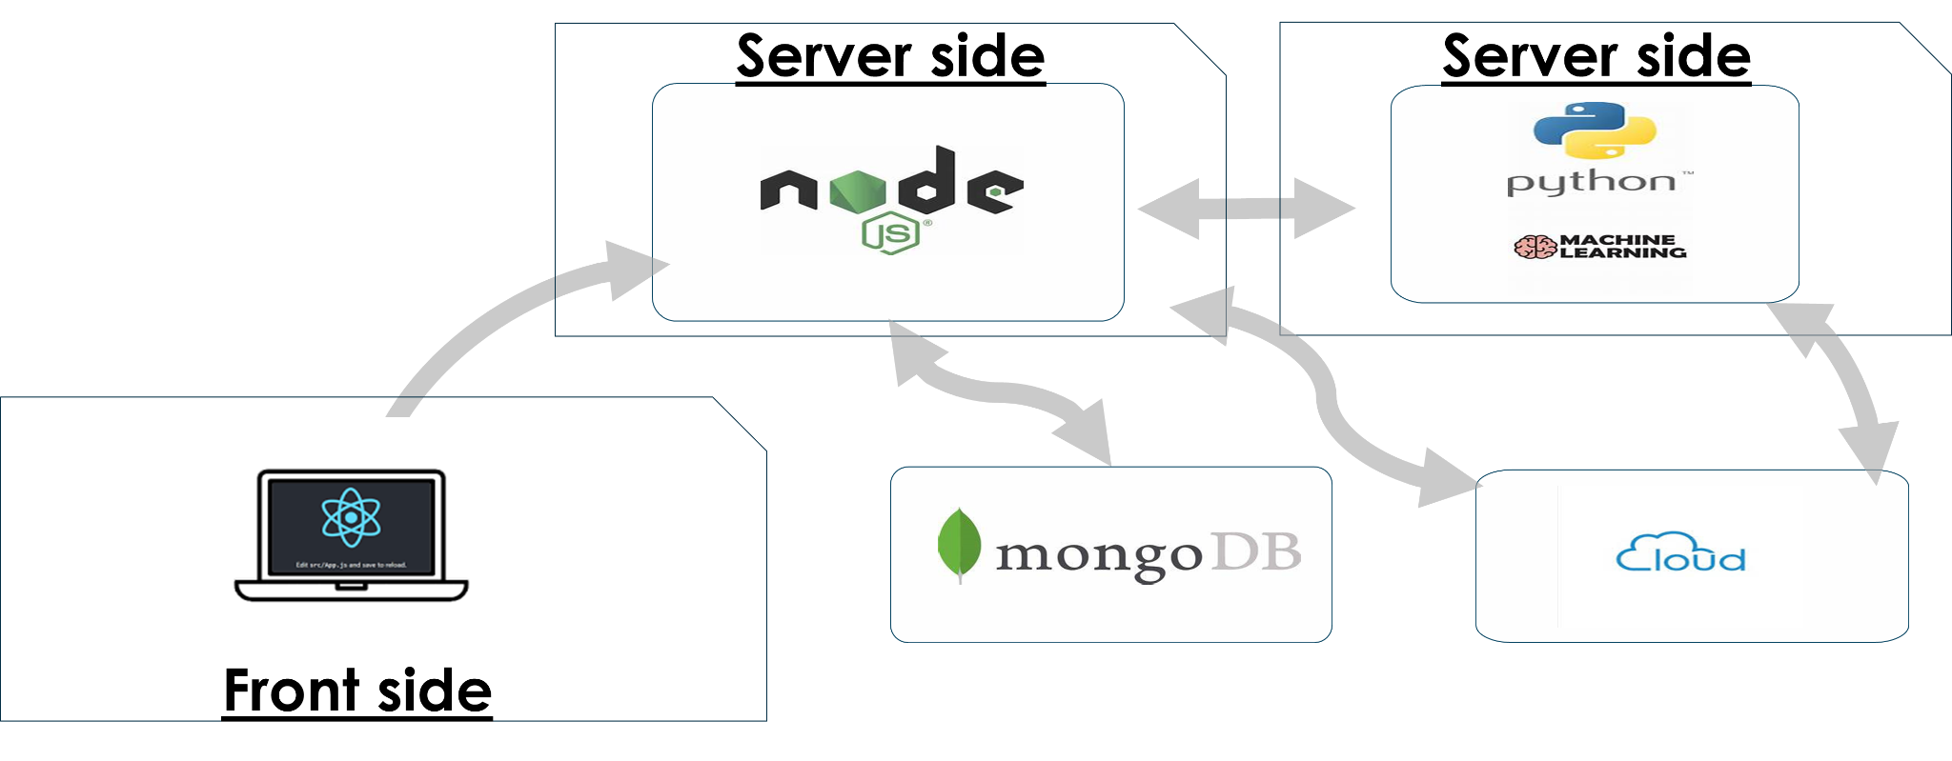
Technology & Architecture

Slide 17
What sets us apart?
A unique and first project of its kind for the city of Jaffa.
Option to provide simulation of furniture inside buildings during the process of floor plan.
Social impact of the residents of Jaffa on the planning of the building by 100% involvement in the floor plan.
Preserving the character of the city of Jaffa by preserving structural memory.

Slide 18
Summary
The rememberUs application was established in order to preserve the structural character of the city of Jaffa. The application allows its residents to take part in the organization and planning of the building and thus feel involved throughout the entire process. The application is adapted in an accessible way for the residents and allows simulation of furniture inside the building in the floor plan planning process.

